Slide 1
CRISPR CAS-9 EDIÇÃO GENÉTICA
IHC
Nilton Guerra

Slide 2
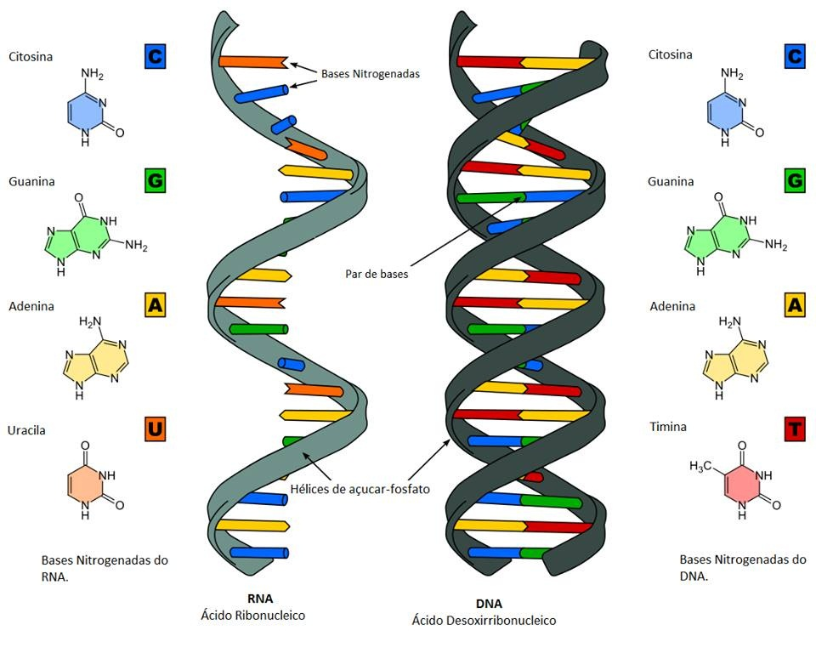
RNA E DNA

Slide 3
01
CTRL+V e CTRL+X
Basicamente:

Slide 4
02
ONDE É USADO
COMBATE CONTRA O CANCER, Primeira apricação em 2016.
COMBATE CONTRA VIRUS
Que invadem o DNA –
RATOS TIVERAM 50% DO HIV REMOVIDO

Slide 5


Hoje em dia
Antigamente

Slide 6
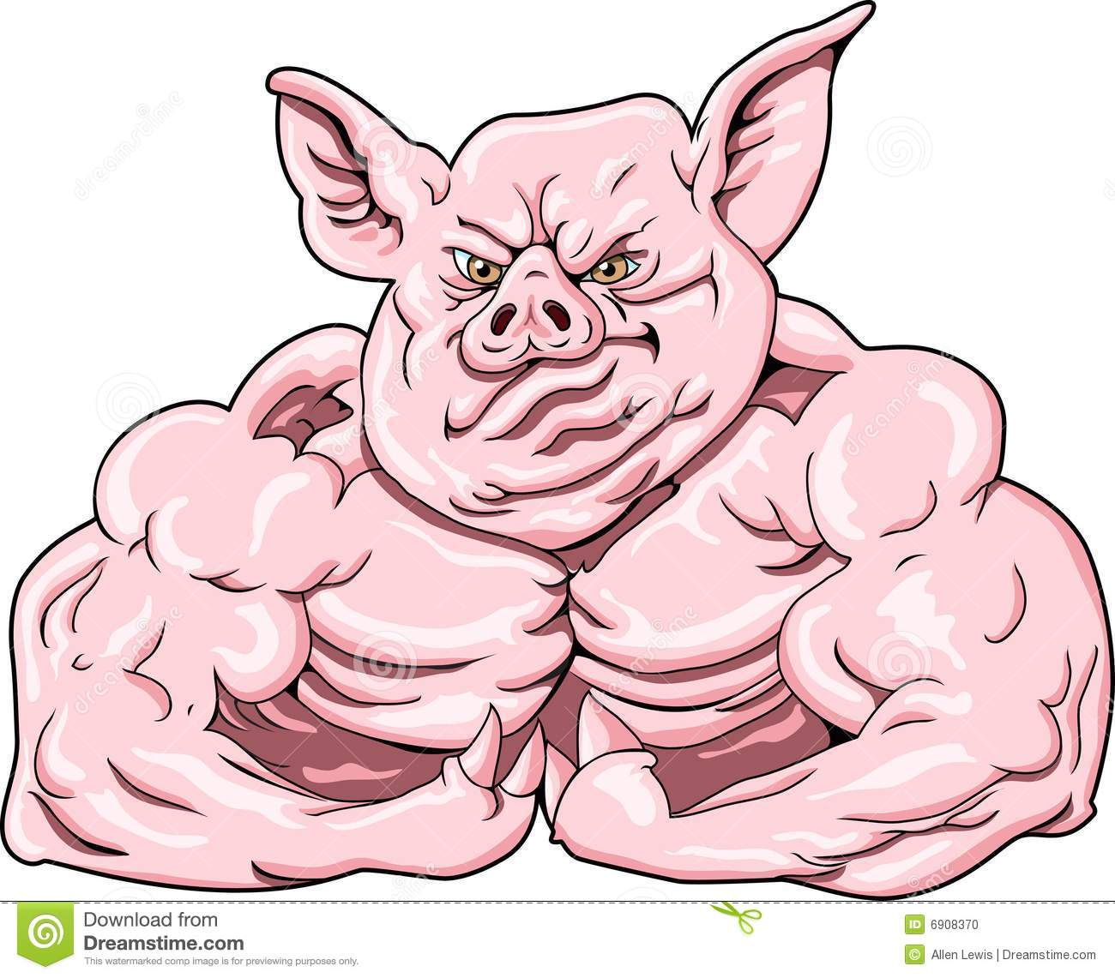


Hoje:

Slide 7

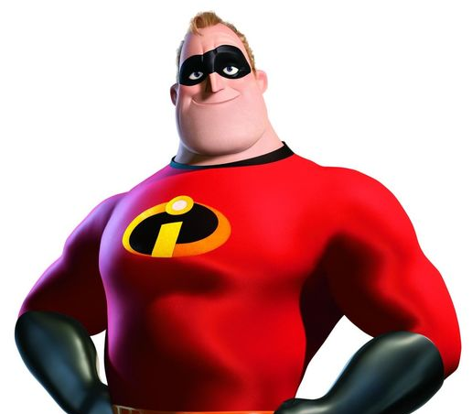
Amanhã:

Slide 8
O MUNDO ESTA MUDANDO!

Slide 9
OBRIGADO!

Slide 10


